Slide 1

رياضيات الصف الأول الابتدائي
(11-5): العدُّ القفزيُّ؛ اثنينات وخمسات وعشرات
(صفحة 37)
وزارة التربية والتعليم –الفصل الدراسي الثاني 2020-2021م

Slide 2

سنتعلَّمُ في هذا الدرس
العد بالقفز ( اثنينات، خمسات، عشرات ) حتى 100.

Slide 3
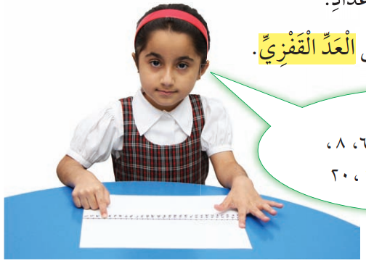
أستعدُّ
أعدُّ بالقفز على خطَّ الأعداد.
أستعمل خطَّ الأعداد في العدَّ القفزيَّ.
أعدُّ بالاثنينات: 2، 4 ، 6، 8، 10، 12، 14، 16، 18، 20

Slide 4
الزمن: دقيقة

أتاكد
اعدُّ بالقفز مستعملًا خطَّ الأعداد:
2
3
4
5
6
7
8
9
10
11
12
15
16
17
18
19
20
21
22
23
1
13
24
25
26
27
28
29
0
14
30
أعدُّ بالاثنينات
14
12
10
8
2 ، 4 ، 6 ، - - - - - ، - - - - - ، - - - - - ، - - - - -

Slide 5
الزمن: دقيقتان

أتاكد
اعدُّ بالقفز مستعملاً خطَّ الأعداد:
2
3
4
5
6
7
8
9
10
11
12
15
16
17
18
19
20
21
22
23
1
13
24
25
26
27
28
29
0
14
30
أعدُّ بالخمسات
30
25
20
15
5 ، 10 ، - - - - - ، - - - - - ، - - - - - ، - - - - -
أعدُّ بالعشرات
60
50
40
30
10 ، 20 ، - - - - - ، - - - - - ، - - - - - ، - - - - -

Slide 6
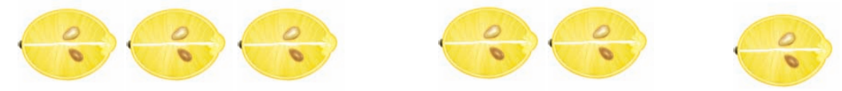
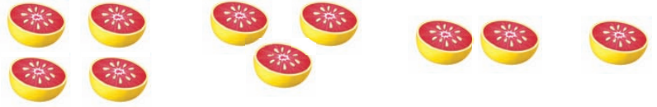
الزمن: 4 دقائق
أتدرب
أعدُّ بالقفز اثنيناتٍ وخمساتٍ وعشراتٍ، وأملأ الفراغ:
6
4
2
- - - - - بذورٍ
- - - - - بذورٍ ،
- - - - - بذرةً ،
40
30
20
10
- - - - - بذرةً
- - - - - بذرةً ،
- - - - - بذرةً ،
- - - - - بذورٍ ،

Slide 7
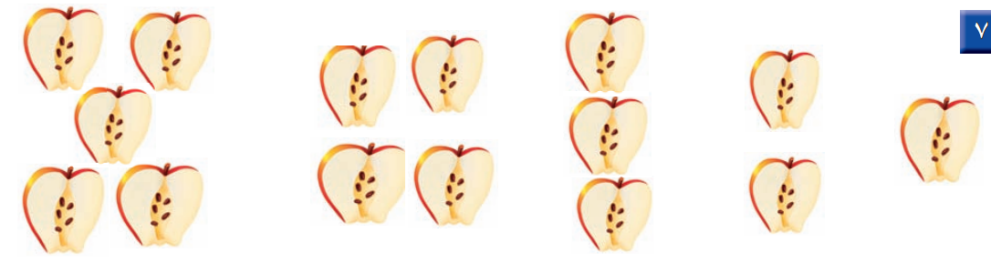
الزمن: 4 دقائق
أتدرب
أعدُّ بالقفز اثنيناتٍ وخمساتٍ وعشراتٍ، وأملأ الفراغ:
25
15
10
5
20
- - - - بذرةٍ،
- - - - بذورٍ ،
- - - - بذورٍ ،
- - - - - بذرةٍ
- - - - - بذرةً ،

Slide 8
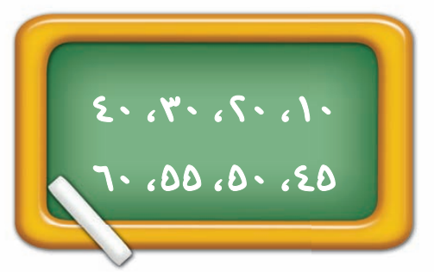
الزمن: دقيقتان
أتدرب
أكتشف الخطأ وأصححه:
عدَّ جاسم بالعشرات على النحو الظاهر في الصورة المجاورة.
أوضَّح خطأ جاسم، ثم أصحَّحه.
عد جاسم بالقفز خمسات وعشرات لذا عليه أن يعد عشرات فقط
10، 20، 30، 40، 50، 60

Slide 9
لمزيدٍ من التدريب ارجع لكتاب التمارين صفحة 14

Slide 10
انتهى الدرس

